Slide 1
矩阵的
转置、乘法（初等变换）、逆
欧阳顺湘
北京师范大学珠海分校
2005.4.3

Slide 2
内容提要
矩阵的下列运算的性质与应用
乘法
转置
初等变换
逆

Slide 3
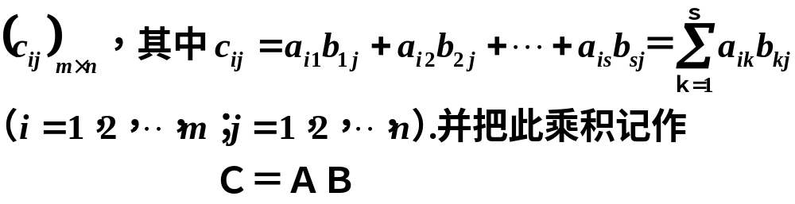
乘法
定义
由定义，一个１×ｓ行矩阵与一个ｓ×１
列矩阵的乘积是一个一阶方阵，也就是一个数：

Slide 4
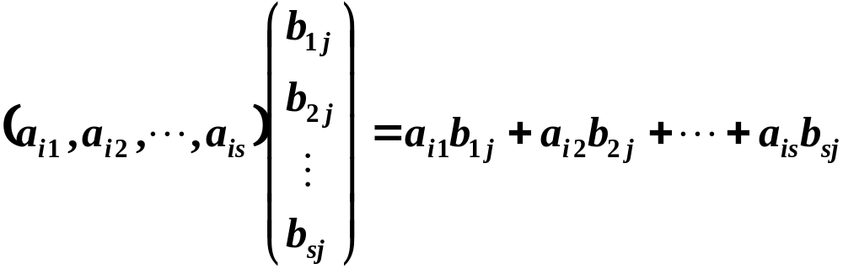
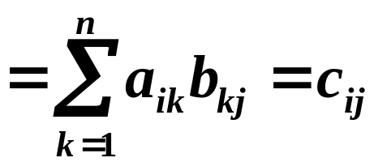
定义５中矩阵Ｃ(=AB)的元素c_{ij}是矩阵A 的
第i 行元素与矩阵B的第j 列对应元素乘积之和.
注意 只有当第一个矩阵(左矩阵)的列数等
于第二个矩阵(右矩阵)的行数时，两个矩阵才
能相乘.

Slide 5

矩阵的乘法满足下述运算规律

Slide 6
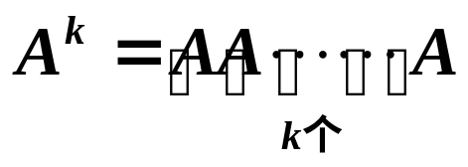
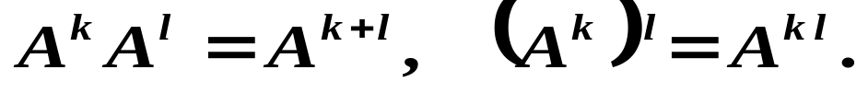
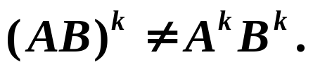
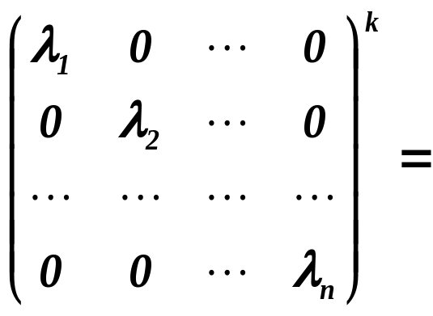
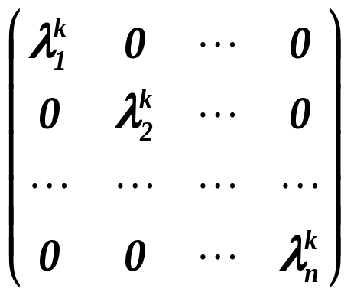
矩阵的幂 A 是一个n 阶矩阵, k 是一个正整数,规定
矩阵的幂满足规律
其中 k , l 为正整数.
对于两个 n 阶矩阵 A与 B，一般说
例 8

Slide 7
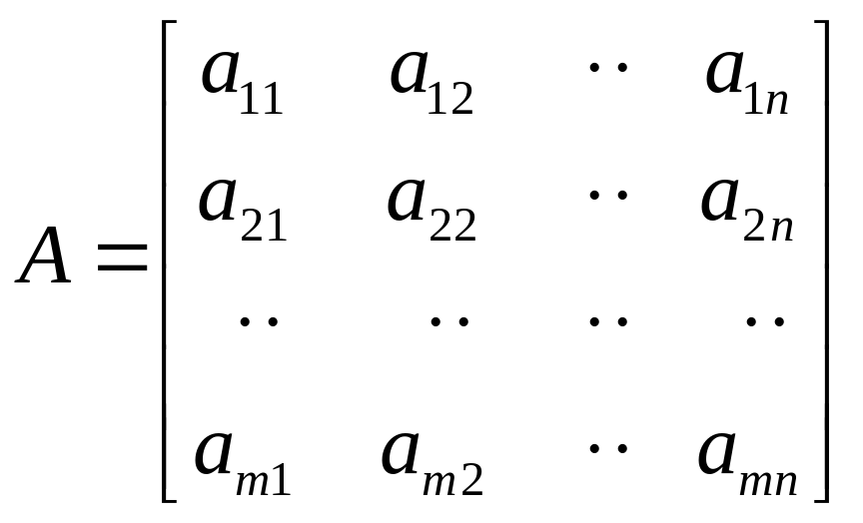
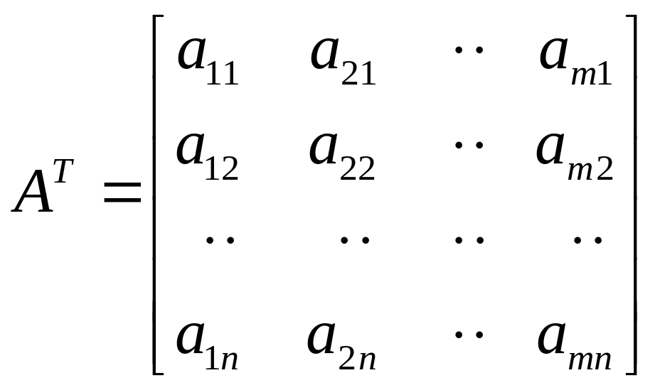
矩阵的转置
定义 把矩阵A的行列（按原顺序互换）互换所得到的矩阵称为原矩阵的转置矩阵，以A^{T}表示。
即 A＝(a_{ij})_{m×n}，A^{T}＝(a_{ji})_{n×m}

Slide 8
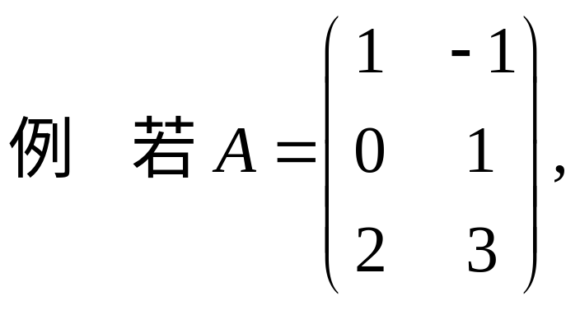
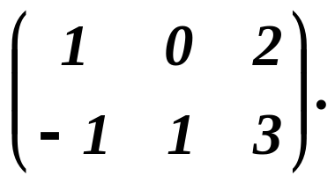

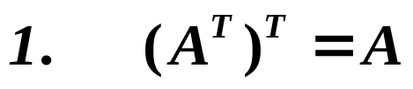


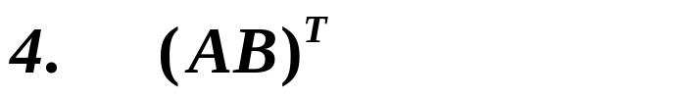

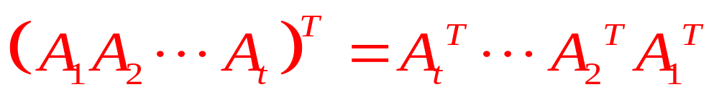
矩阵的转置满足下述运算规律
(ABC)^{T}＝C^{T}B^{T}A^{T}
对于多个矩阵相乘，有

Slide 9
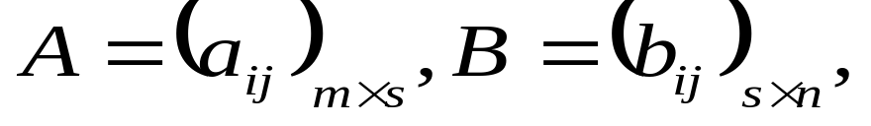
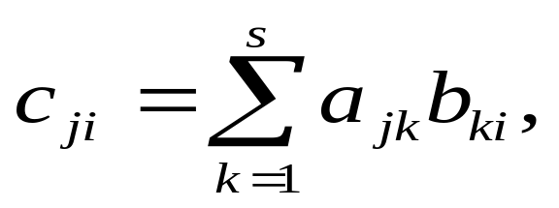
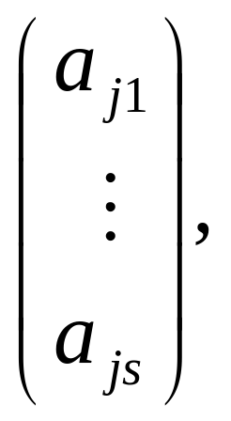
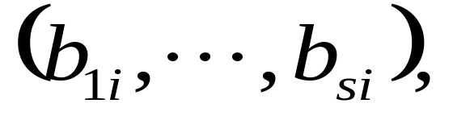
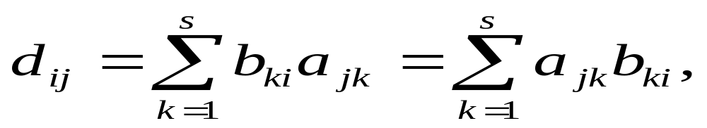
证明：设
记
由矩阵的乘法定义，有
而B^{T}的第i行为
A^{T}的第j列为
因此
所以
即D=C^{T}，亦即B^{T}A^{T}=(AB)^{T}.

Slide 10
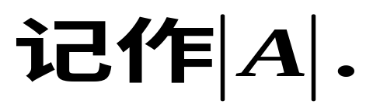

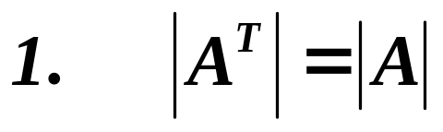
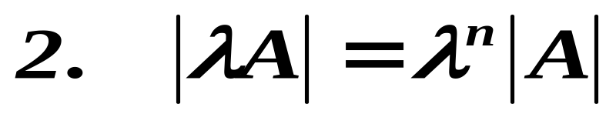
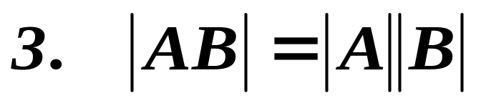
方阵的行列式
定义 由 n 阶矩阵 A 的元素（按原来的位置）
构成的行列式，
称为方阵 A 的行列式,
方阵的行列式运算满足下述规律 :

Slide 11
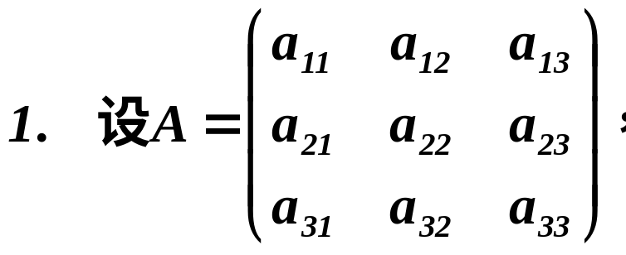
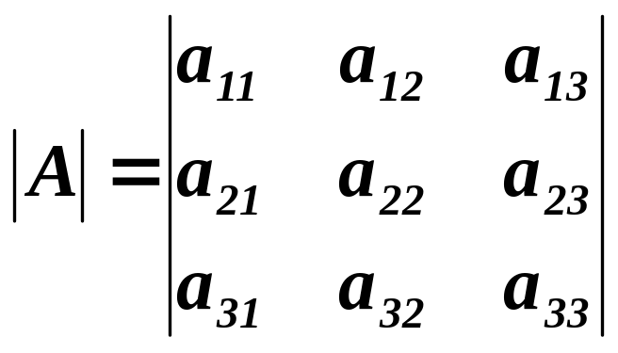
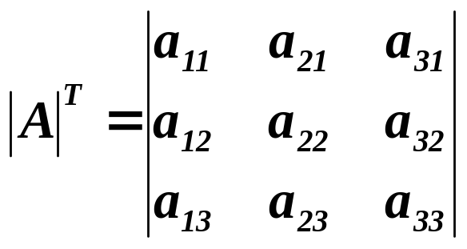
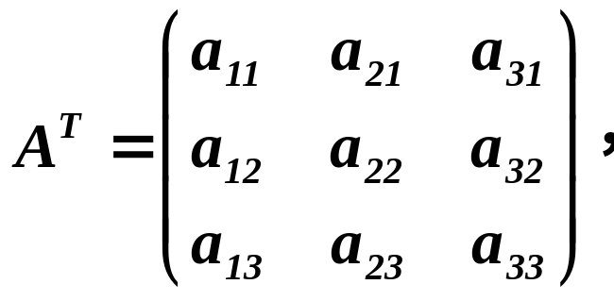
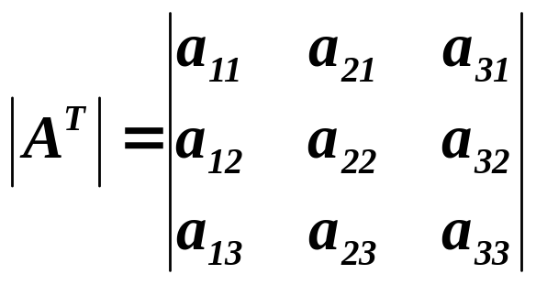
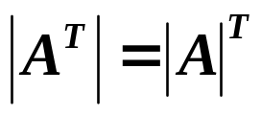
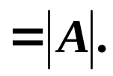
那么
于是

Slide 12

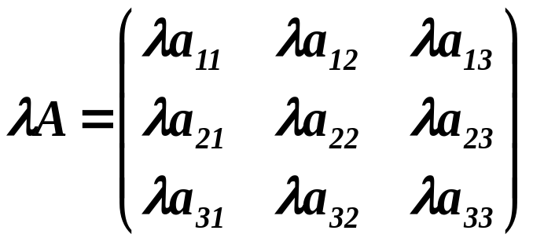
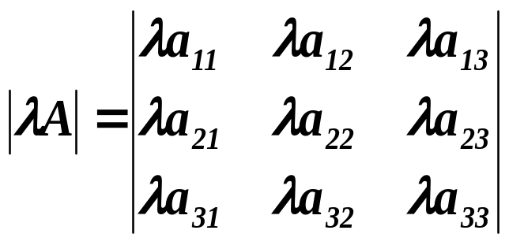
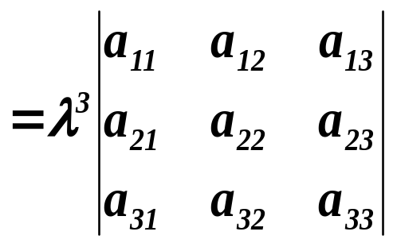
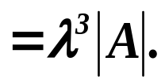
2. 设 A 为 3 阶矩阵,
那么
于是

Slide 13
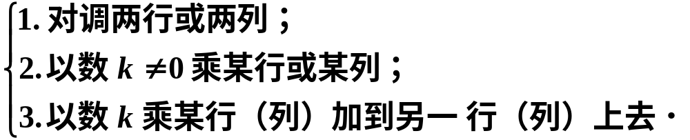
初等矩阵 & 初等变换
Recall 练习
三种初等变换

Slide 14
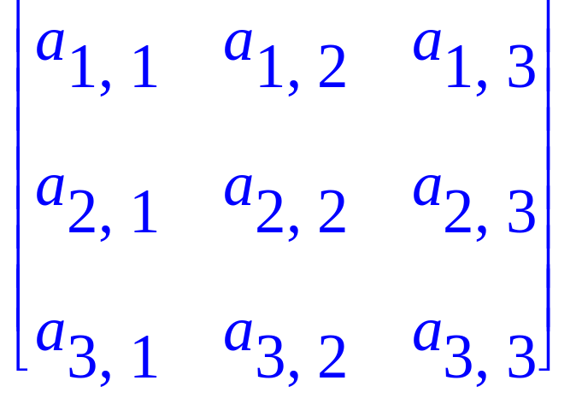
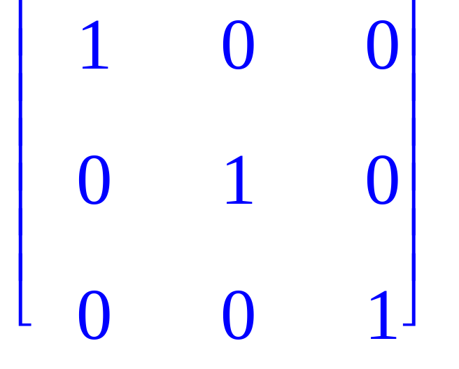
1 设
A=
计算并总结规律。
(２)
A
(１)
A

Slide 15
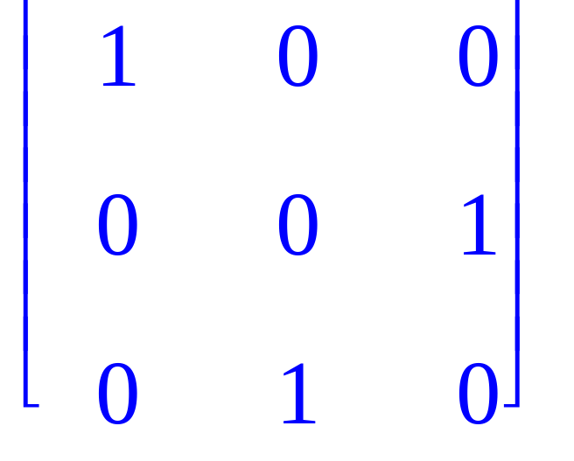
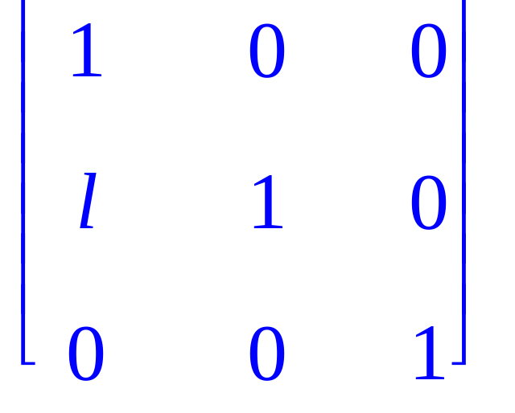
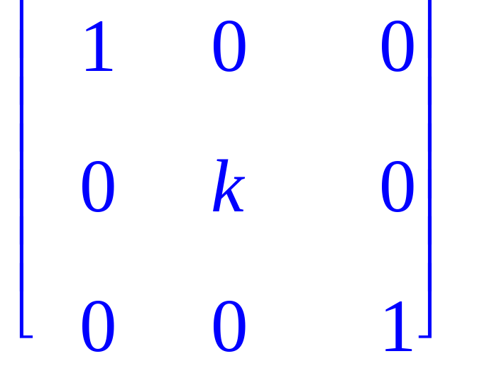
(3)
(4)
A
A
(6)
(5)
A
A

Slide 17
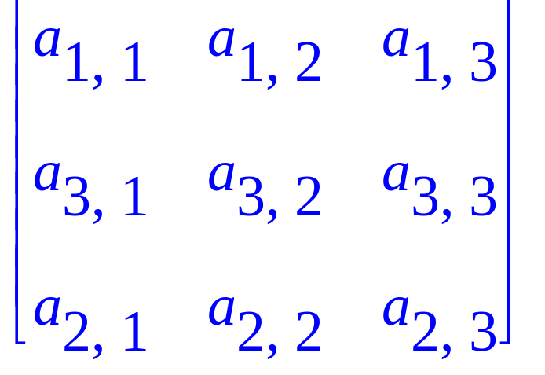
A
A

Slide 18
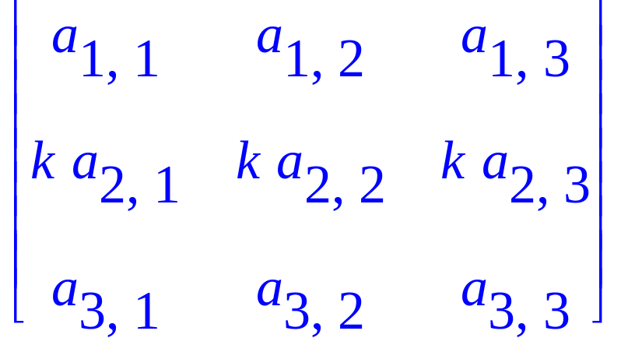
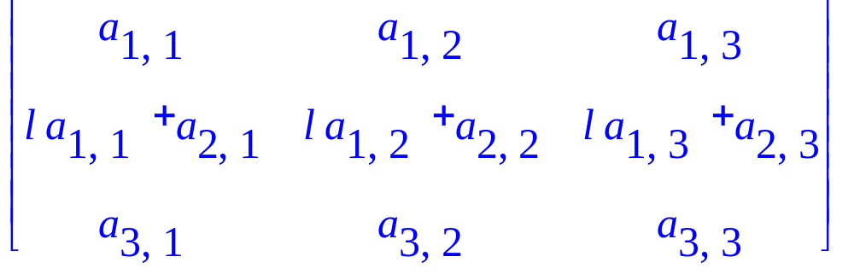
A
A

Slide 19
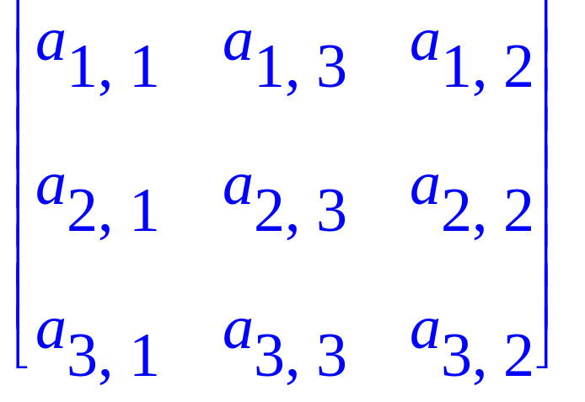
A
A

Slide 20

初等矩阵的概念
定义 由单位 矩阵经过一次初等变换得到的方阵称为初等矩阵.
三种初等变换对应着三种初等方阵.

Slide 21
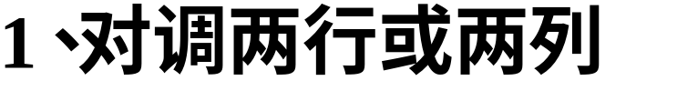
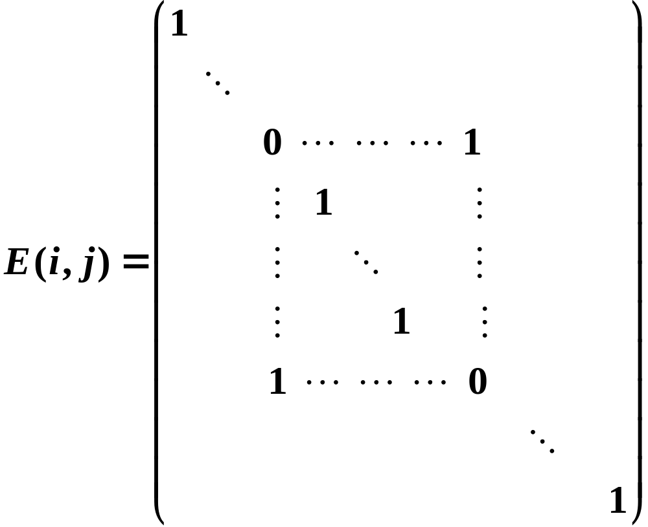



第i列
第j列

Slide 22
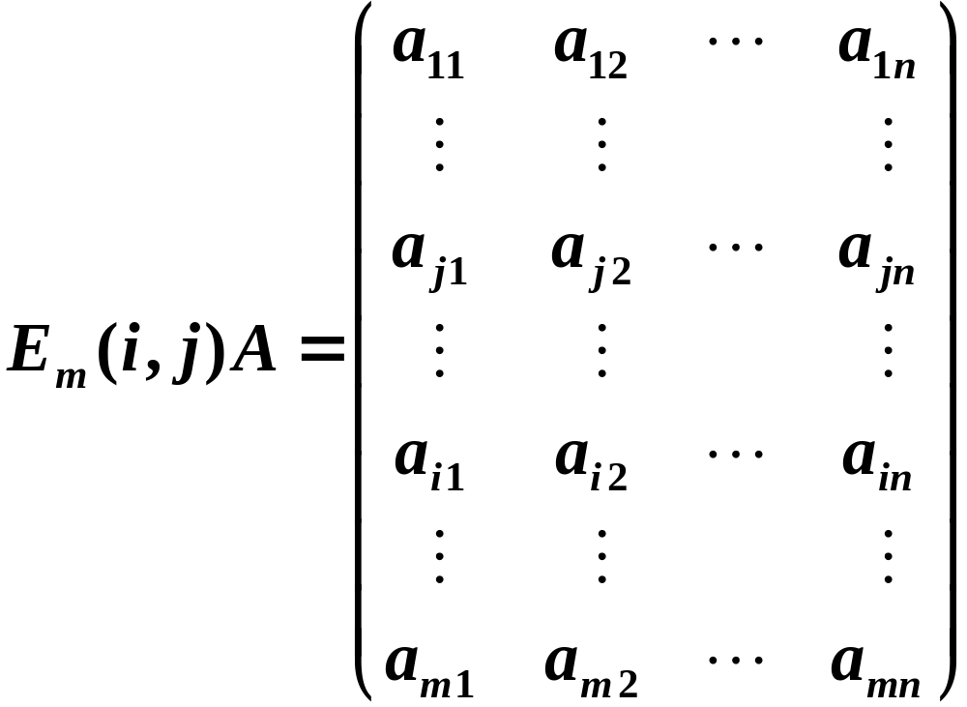
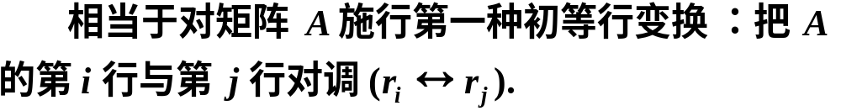

Slide 23
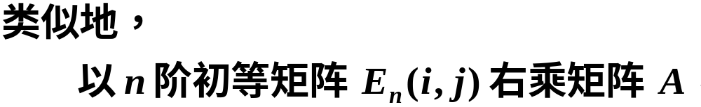


i列
j列

Slide 24


第i 列

Slide 25




Slide 26





Slide 27



Slide 28



Slide 29
Inverse Matrix

Slide 30


按照矩阵的乘法，线性方程组
可表示为矩阵的乘积 Ax = b 的形式，其中
如果 m=n, 可考虑 x=b/A

Slide 31




一、概念的引入
在数的运算中，
当数 时，
有
其中 为 的倒数，
（或称 的逆）；
在矩阵的运算中，
单位阵 相当于数的乘法运算中
因此在矩阵的运算中可以相应的引入逆矩
阵的概念。
的1。

Slide 32







二、逆矩阵的概念和性质
定义 对于 阶矩阵 ，如果存在 阶矩阵
则说矩阵A是可逆的，并把矩阵B称为A的一个
逆矩阵.
使得
例 设

Slide 33








说明 若 是可逆矩阵，则 的逆矩阵是唯一的.
事实上若设 和 是 的逆矩阵，
则有
可得
所以 的逆矩阵是唯一的。
A的逆记为 ，即 AA⁻¹=A⁻¹A=E。

Slide 34






例 设
解
设 是 的逆矩阵,
利用待定系数法
则

Slide 35








又因为
所以

Slide 36
矩阵可逆的充要条件与逆矩阵的求法

Slide 37







Slide 38











先就 3 阶矩阵给出证明.
证 设
于是有
= 0
= 0
= 0
因此
同理可证，

Slide 39




证 设 A = ( a _{i j} )_{n×n ,}
也就是
于是有
因此
同理可证，

Slide 40






定理1 矩阵 可逆的充要条件是 ，且
证明
若 可逆，

Slide 41





Slide 42




按逆矩阵的定义得
证毕
奇异矩阵与非奇异矩阵的定义

Slide 43









推论
证明
逆矩阵的运算性质

Slide 44











证明

Slide 45










证明

Slide 46









Slide 47






三、逆矩阵的求法
例1 求方阵 的逆矩阵.
解

Slide 48






同理可得
故

Slide 49





例2
解

Slide 50



Slide 51
另一种常用的求矩阵逆的方法
伴随矩阵的方法理论上完善，但计算量大
下面用矩阵的初等（行）变换来求
先讲方法，后介绍其中的道理（也可课后思考）

Slide 52
逆矩阵的求法
若矩阵A可逆，则矩阵A总可以经过一系列初等行变换化为单位矩阵。
如果把同样的变换施加在单位矩阵上，得到的就是A的逆矩阵。
因此，我们通常把矩阵A与单位矩阵I并列，构成一个n×2n矩阵，记作[A E]，再经过初等行变换化为[E A⁻¹]，这样就得到了A⁻¹。

Slide 53







例１
解

Slide 54









Slide 55
利用矩阵求解方程

Slide 56
按照矩阵的乘法，线性方程组
可表示为矩阵的乘积 Ax = b 的形式，其中
如果 m=n, 可考虑 x=b/A

Slide 57



例: 求解线性方程组

Slide 58





Slide 59
反 思

Slide 60
理论分析

Slide 61


二、初等矩阵的应用
定理1 设 是一个 矩阵，对 施行一次初等行变换，相当于在 的左边乘以相应的 阶初等矩阵；对 施行一次初等列变换，相当于在 的右边乘以相应的 阶初等矩阵.
初等变换
初等矩阵
初等逆变换
初等逆矩阵

Slide 62




Slide 63





定理2 设A为可逆方阵，则存在有限个初等方阵
证
即

Slide 64





利用初等变换求逆阵的方法：

Slide 65




即
初等行变换

Slide 66



例２
解

Slide 67




Slide 68



Slide 69






列变换
列变换

Slide 70




例3
解

Slide 71



Slide 72
例1.
┌ 3 -1 ┐
设A＝│ │，求A⁻¹
└ 2 -1 ┘
解：
┌ 3 -1 1 0 ┐①+(-1)×② ┌ 1 0 1 -1 ┐②+(-2)×①
│ │ ─→ │ │ ─→
└ 2 -1 0 1 ┘ └ 2 -1 0 1 ┘
┌ 1 0 1 -1 ┐②×(-1)┌ 1 0 1 -1 ┐
│ │─→│ │─→
└ 0 -1 -2 3 ┘ └ 0 1 2 -3 ┘
1 -1
则A⁻¹＝
2 -3
这表明A不是满秩矩阵，则A不可逆，A⁻¹不存在，因为[AI]的左边不能化为单位矩阵。
所以，如果在阶梯化的过程中出现了0行，则表示矩阵不可逆。

Slide 73
二、解矩阵方程
解矩阵方程AX＝B，即求矩阵X满足此等式。
如果矩阵A可逆,把等式两边左乘A⁻¹，即得A⁻¹AX＝A⁻¹B，于是X＝A⁻¹B
因此，先求出A⁻¹，再做矩阵的乘法即可。
例4. 解矩阵方程AX＝B，其中
-2 1 0 5 -1
A＝ 1 -2 1 ，B＝ -2 3
0 1 -2 1 4

Slide 74
解：
┌ -2 1 0 1 0 0 ┐
│ 1 -2 1 0 1 0 │─→
└ 0 1 -2 0 0 1 ┘
┌ 1 -2 1 0 1 0 ┐
│ 0 1 -2 0 0 1 │─→
└ 0 0 -4 1 2 3 ┘
┌ 1 0 0 -3/4 -1/2 -1/4 ┐
│ 0 1 0 -1/2 -1 -1/2 │
└ 0 0 1 -1/4 -1/2 -3/4 ┘
3 2 1
A⁻¹＝-1/4 2 4 2
1 2 3

Slide 75
3 2 1 5 -1
∴ X＝A⁻¹B＝-1/4 2 4 2 -2 3
1 2 3 1 4
12 7
＝－1/4 4 18
4 17

Slide 77
练习 2 个
Page 174. 5 请用三种方法
  先求系数矩阵的逆矩阵, 用伴随矩阵的方法求逆矩阵
  也先求系数矩阵的逆矩阵, 但用矩阵的初等变换的方法求逆矩阵
  用Gauss消元法，请用矩阵的方式表示肖元过程

Slide 78
2 求下列初等矩阵的逆矩阵
(１)
(２)
(3)
(4)

